Slide 1
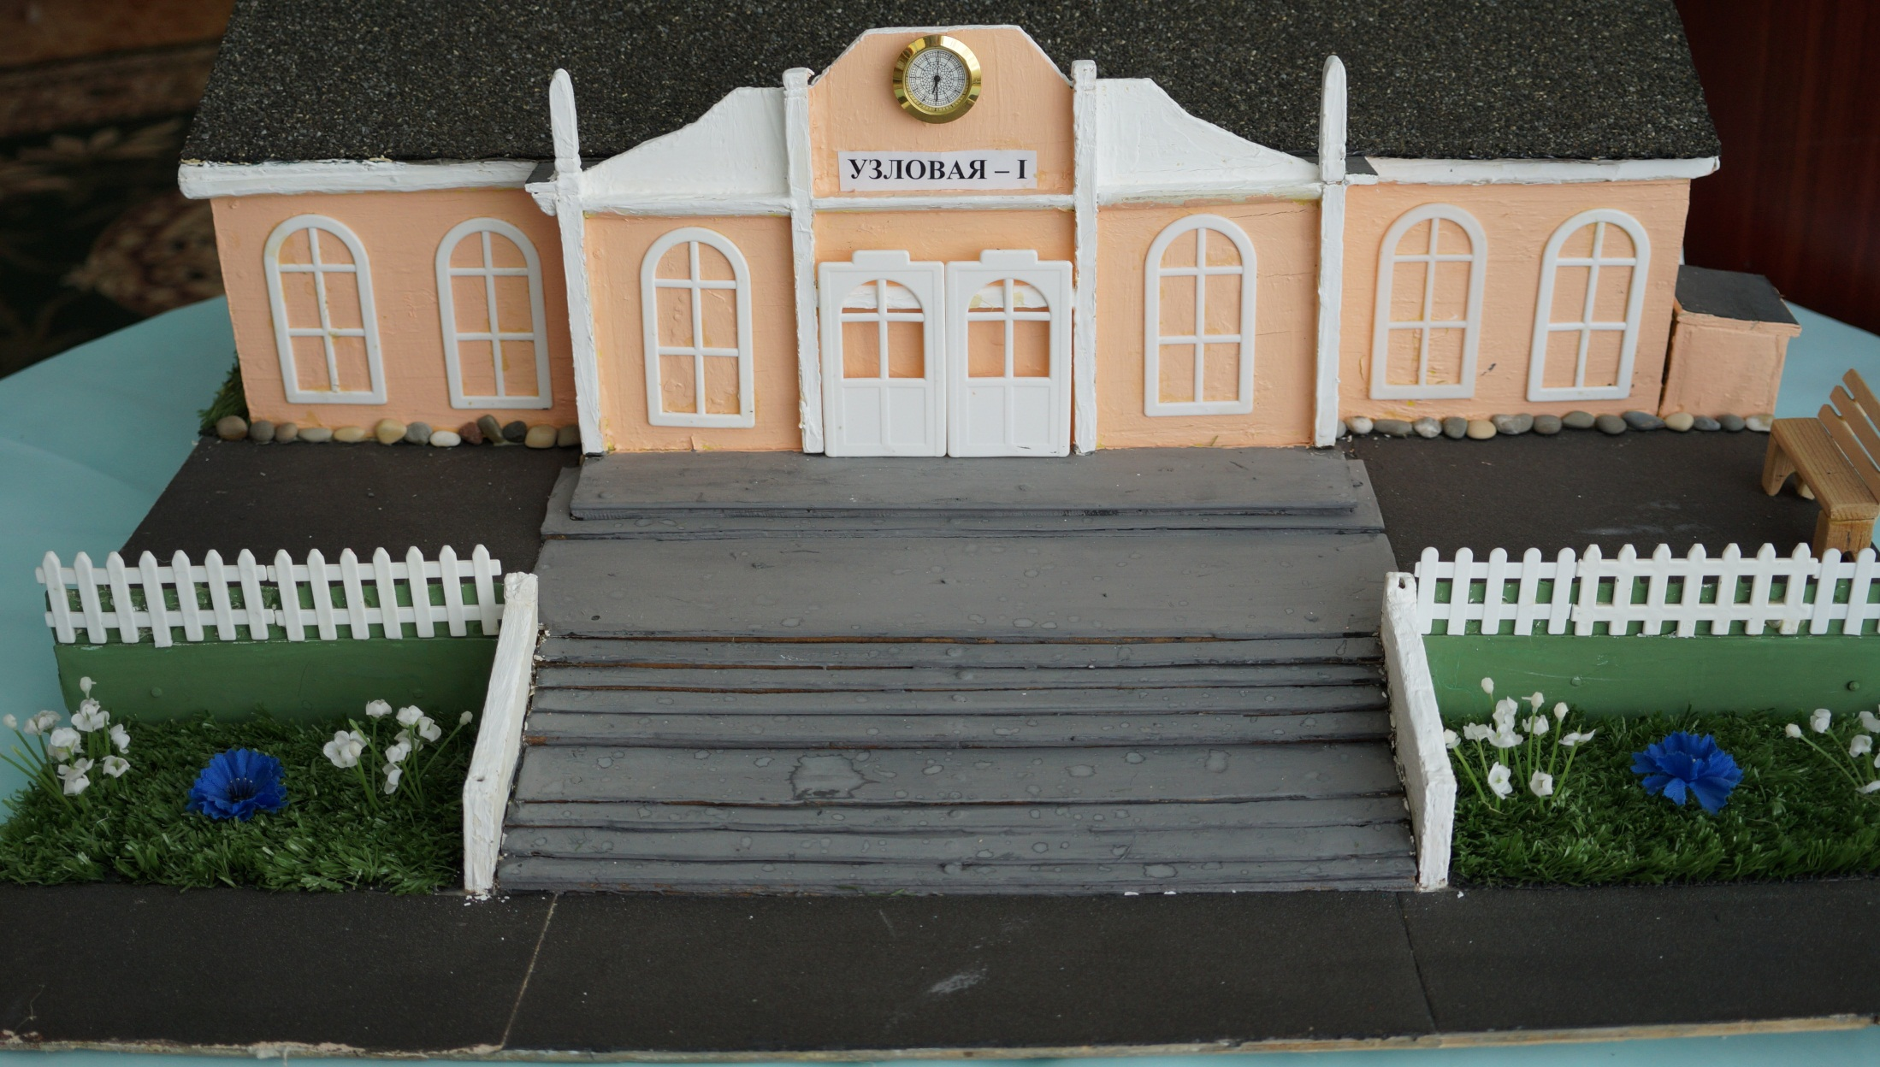
Муниципальное дошкольное образовательное учреждение детский сад комбинированного вида № 5 Узловского района
«Использование макетов-моделей
в ознакомлении детей
дошкольного возраста
с родным городом»
Подготовила: Иванникова Нина Алексеевна
воспитатель МДОУ д/с комбинированного вида №5

Slide 2
Актуальность
В ФГОС ДО определены такие задачи, как формирование первичных представлений о малой родине и Отечестве, представлений о социокультурных ценностях нашего народа, об отечественных традициях и праздниках, о планете Земля как общем доме людей, об особенностях ее природы, многообразии стран и народов мира.
Базовым этапом формирования у детей любви к Родине является накопление ими социального опыта жизни в своем городе, усвоение принятых в нем норм поведения, взаимоотношений, приобщение к миру его культуры. Успешность развития дошкольников при знакомстве с родным городом возможна только при условии их активного взаимодействия с окружающим миром эмоционально-практическим путем, т.е. через игру, предметную деятельность, общение, другие виды детской деятельности.
Изготовление и использование макетов-моделей отвечает принципу интеграции и «проецируется» на все образовательные области, предлагаемые ФГОС ДО, и на все структурные единицы образовательного процесса, через различные виды детской деятельности. Таким образом, получается целостный, а не разбитый на части образовательный процесс. Это позволяет ребенку «прожить» тему в разных видах деятельности, не испытывая сложности перехода от предмета к предмету, усвоить больший объем информации, осмыслить связи между предметами и явлениями.

Slide 3
Цель: создание условий для патриотического развития дошкольников через приобщение к истории города, знакомство с его настоящим и прошлым.
Задачи:
Образовательные: расширять представления детей о родном городе (историческое прошлое, достопримечательности, символика); формировать представление о своем родном крае, своей малой родине на основе приобщения к родной природе, культуре, традициям.
Развивающие: развивать познавательную и речевую активность детей в разных видах деятельности; побуждать к развитию у детей творческого воображения, памяти, внимания;
Воспитательные: воспитывать любовь и гордость к своей малой родине; создание условий для самостоятельной игровой деятельности детей с макетами; обеспечение участия семьи в процессе творческого развития детей средствами макетирования.

Slide 4
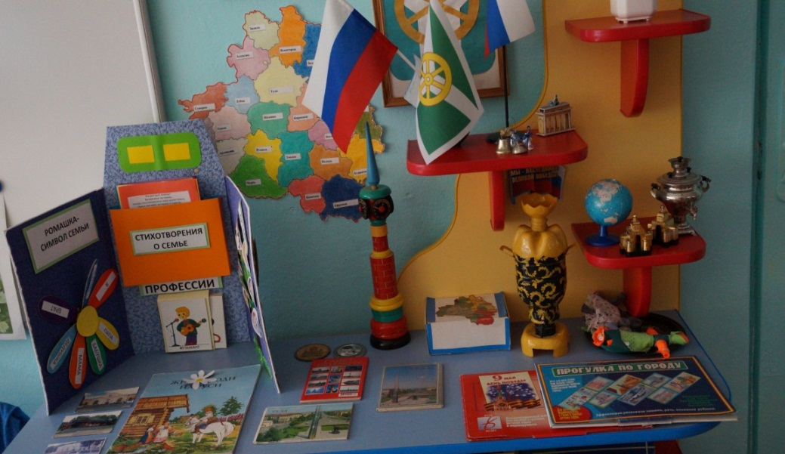
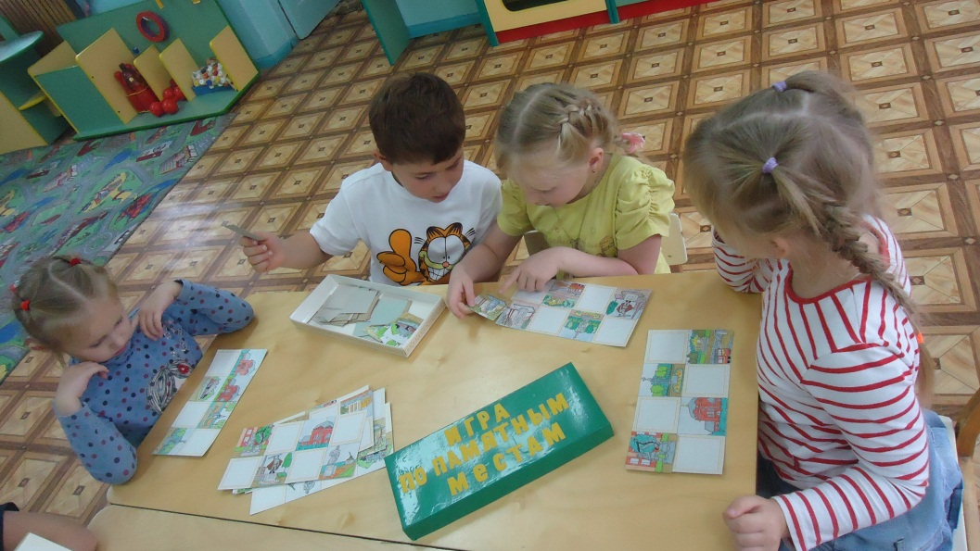
Объединив процессы создания макета и ознакомление воспитанников с родным городом, мы в процессе организованной проектной деятельности, «Мой дом – мой город», «Мой любимый детский сад», «Район, в котором мы живем» и т.д. создали макеты–модули, посредством которых знакомились с достопримечательностями города, обеспечили участие семей в процессе творческого развития детей средствами макетирования.
Не маловажное значение имеет развивающая предметно–пространственная среда. В группе имеются необходимые атрибуты для организации и проведения сюжетно–ролевых игр, многообразие настольно–печатных и дидактических игр по ознакомлению с родным городом.

Slide 5
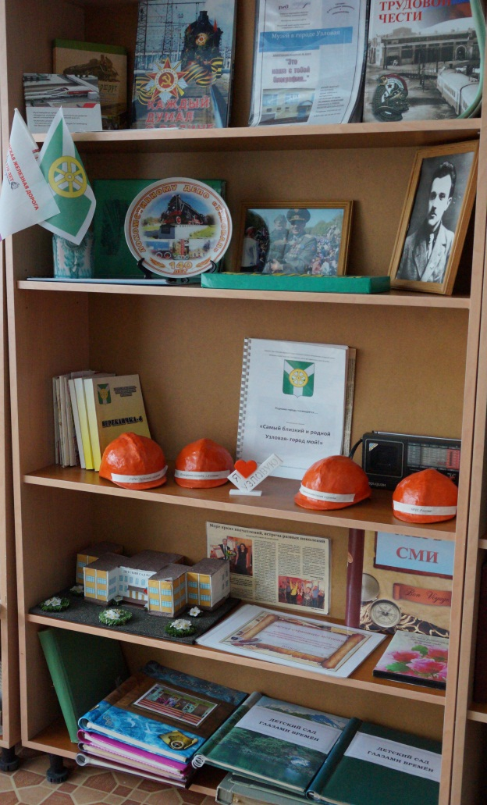
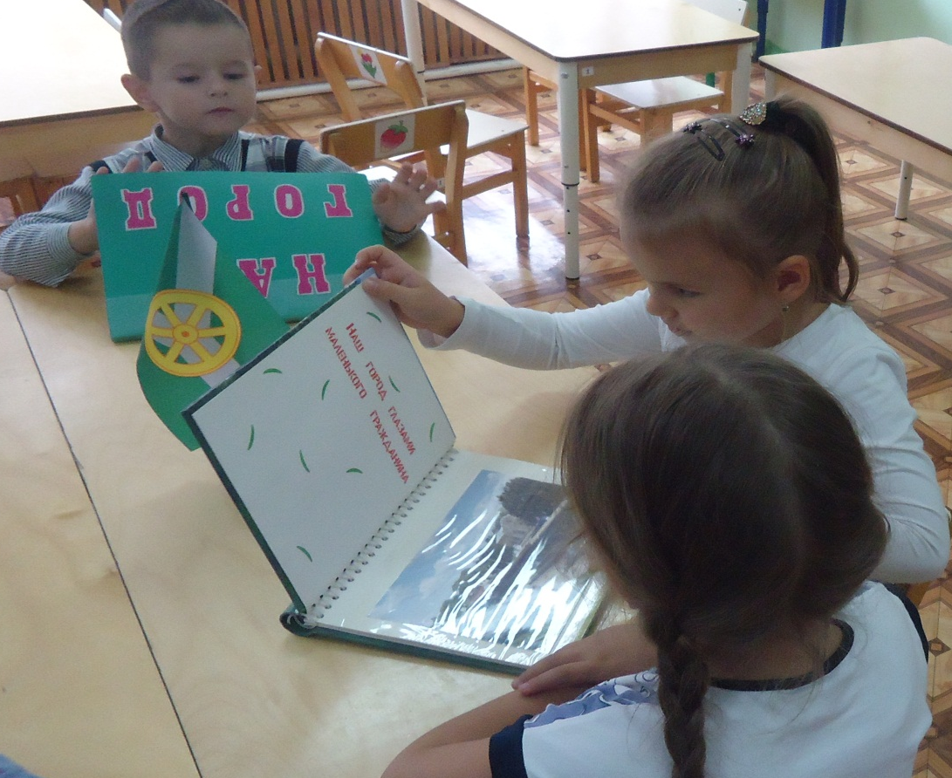
Первый этап – предварительная работа
- сбор методической и художественной литературы по теме;
- создание развивающей предметно–пространственной среды;
- подбор дидактических игр;
- обогащение личного опыта детей (посещение мини-музея ДОУ, проведение бесед, прогулок по территории детского сада, экскурсий по достопримечательностям родного города, рассматривание иллюстраций, т.д.);
- подготовка и сбор материала для создания макета.

Slide 6
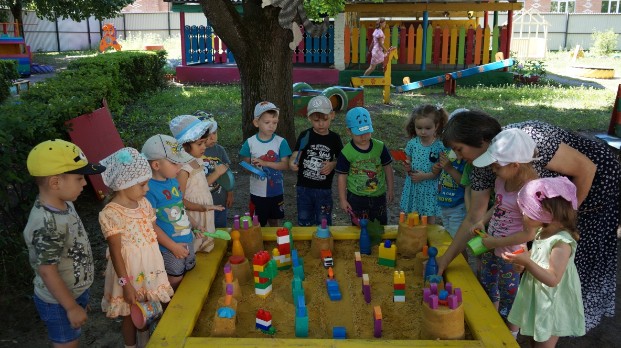
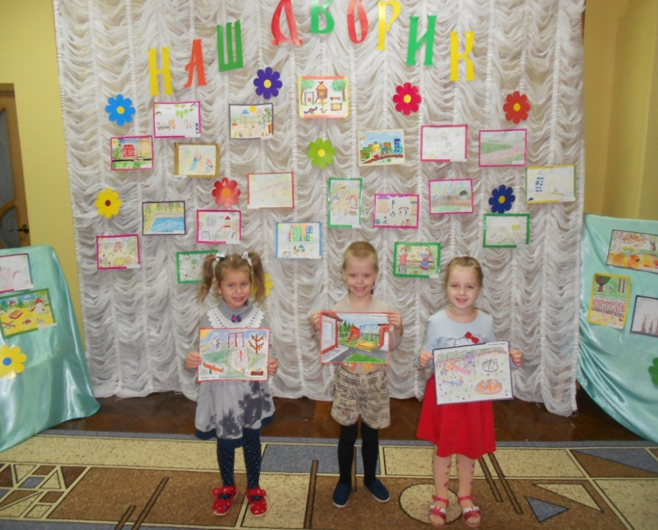
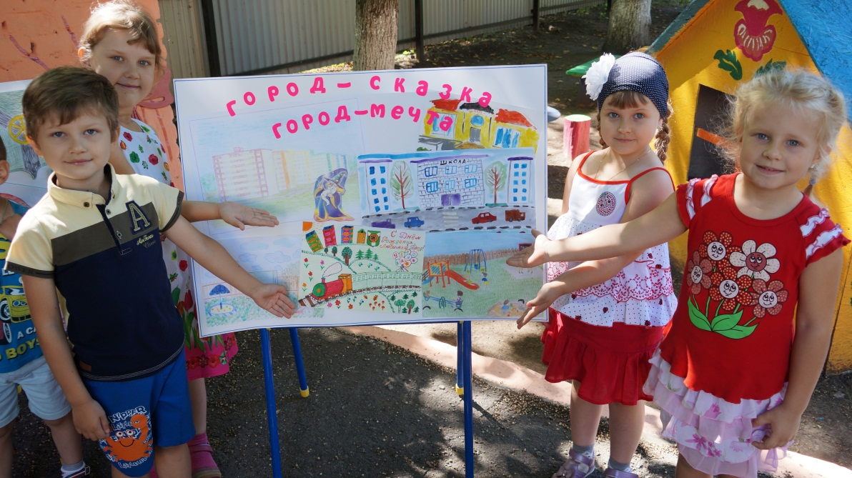

Slide 7
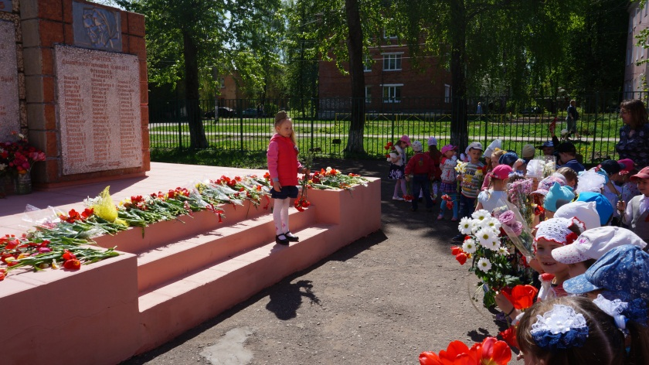
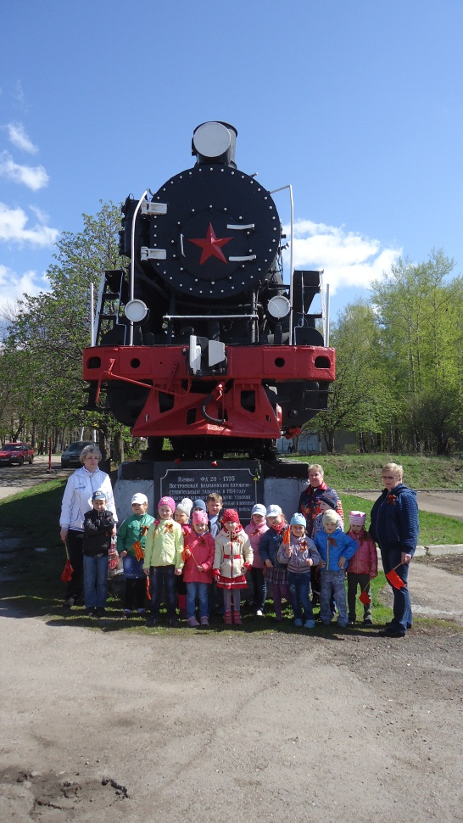
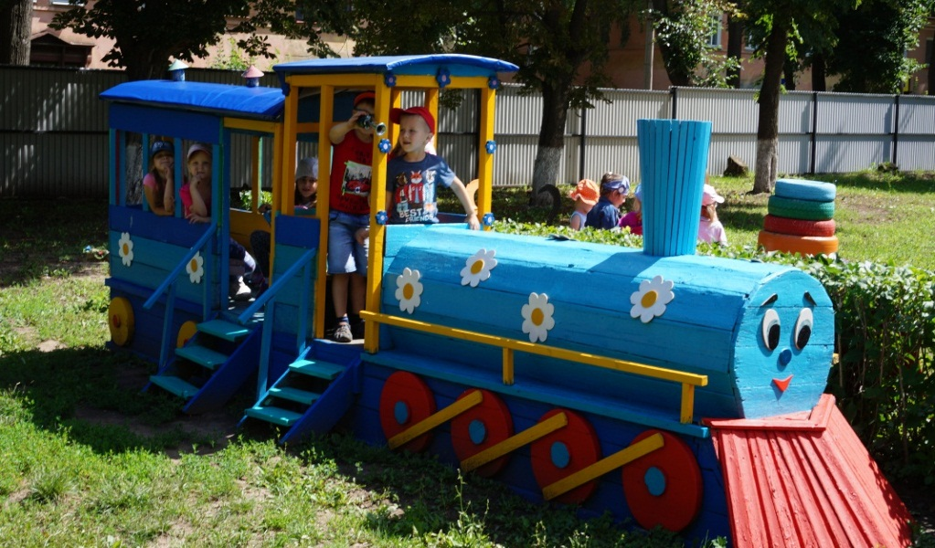

Slide 8
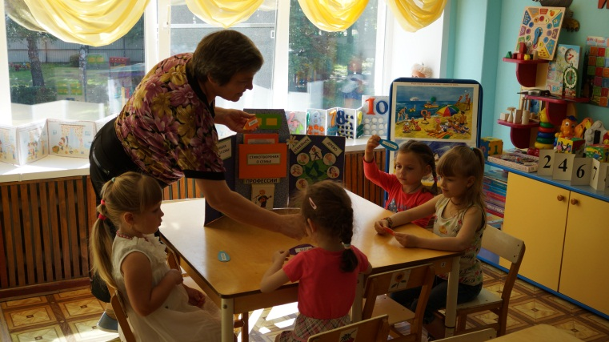
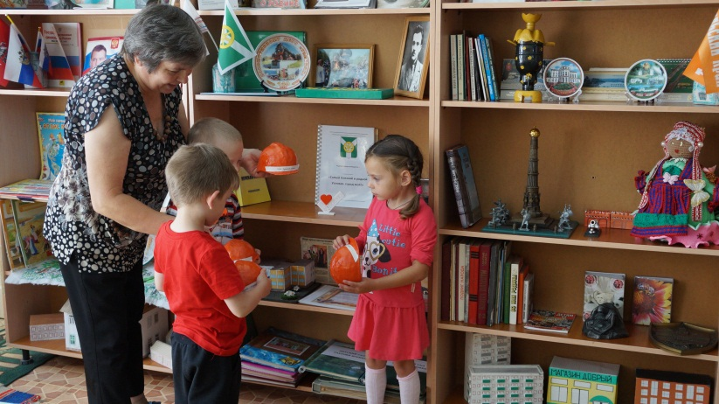
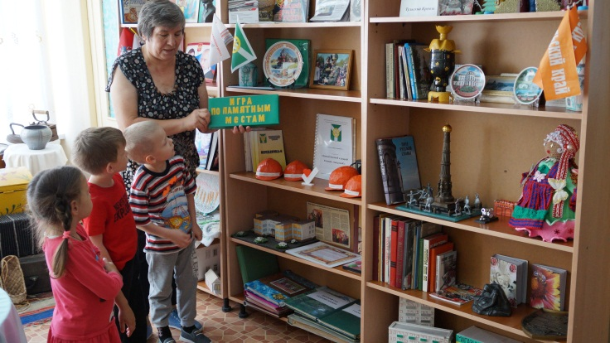

Slide 9
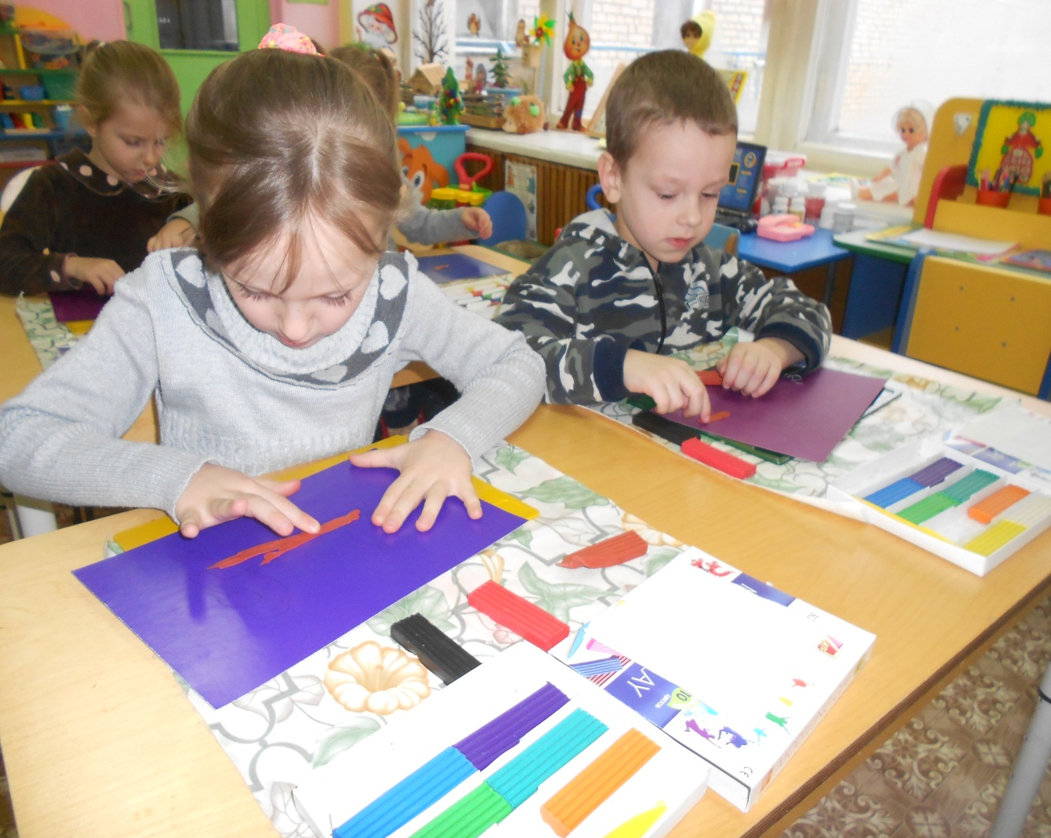
Второй этап – изготовление основы макета и наполнение его предметным материалом
Продуктивная деятельность

Slide 10
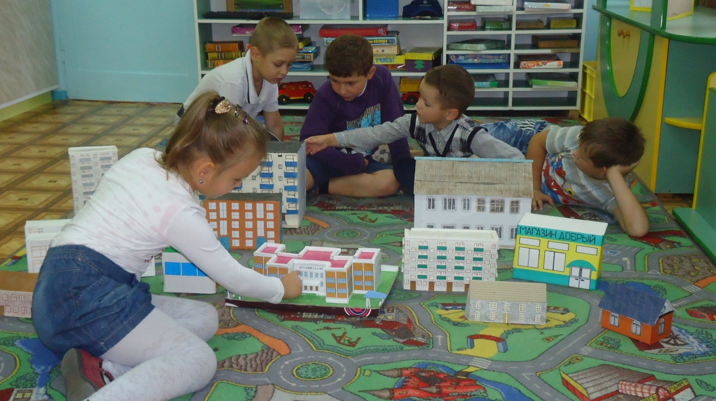
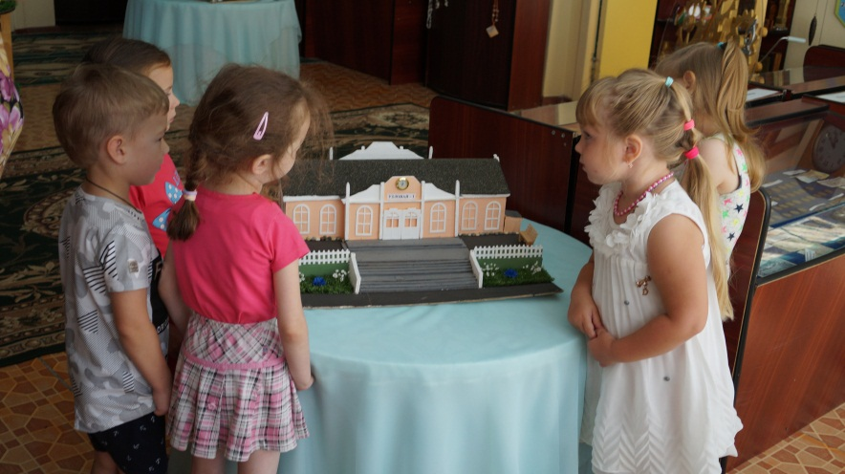
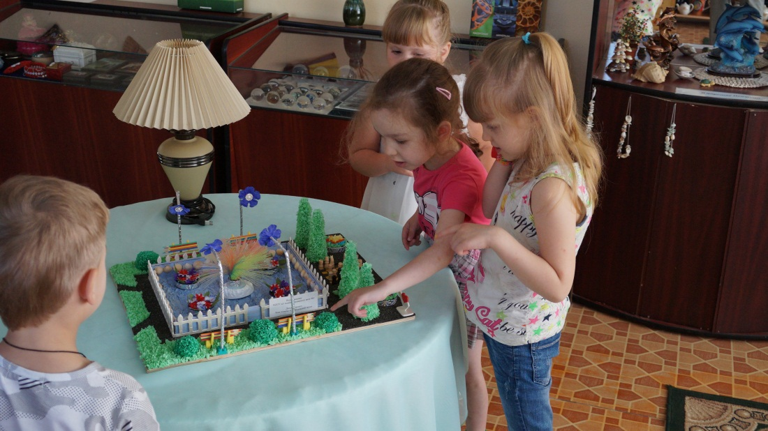
Третий этап - активизация игры с макетом

Slide 11
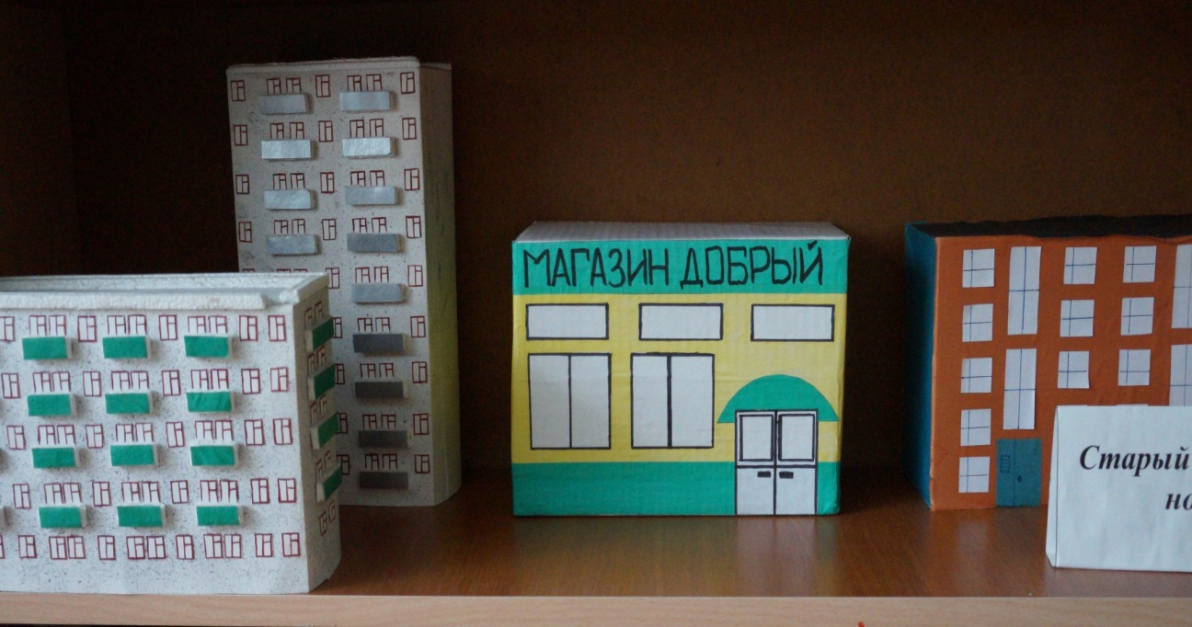
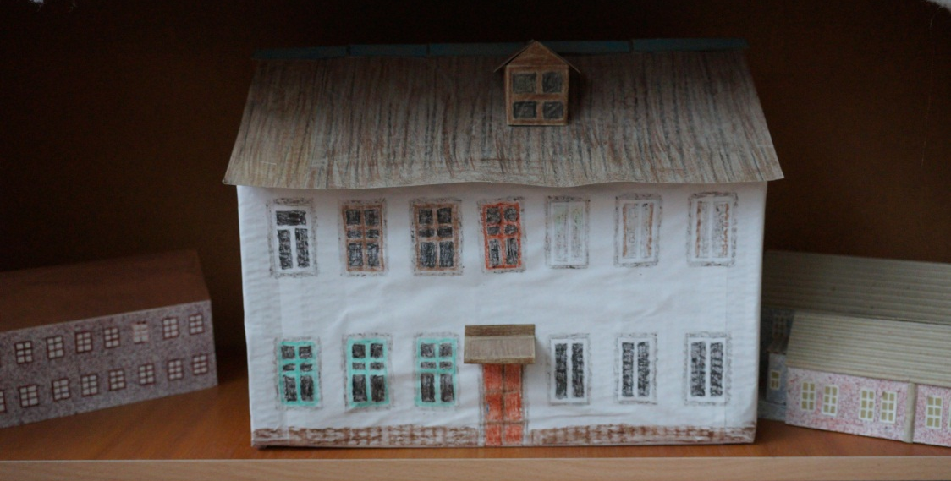
В результате совместной конструктивно–творческой деятельности воспитанников, родителей, педагогов были созданы разнообразные тематические макеты:
«Мой дом – мой город»

Slide 12
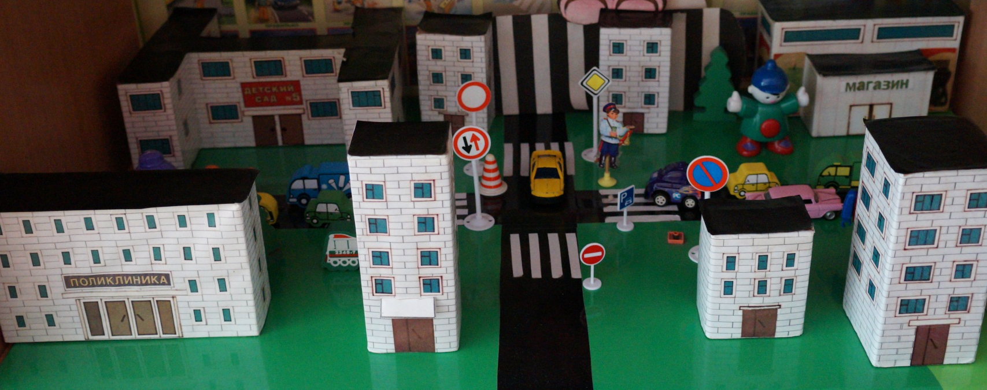
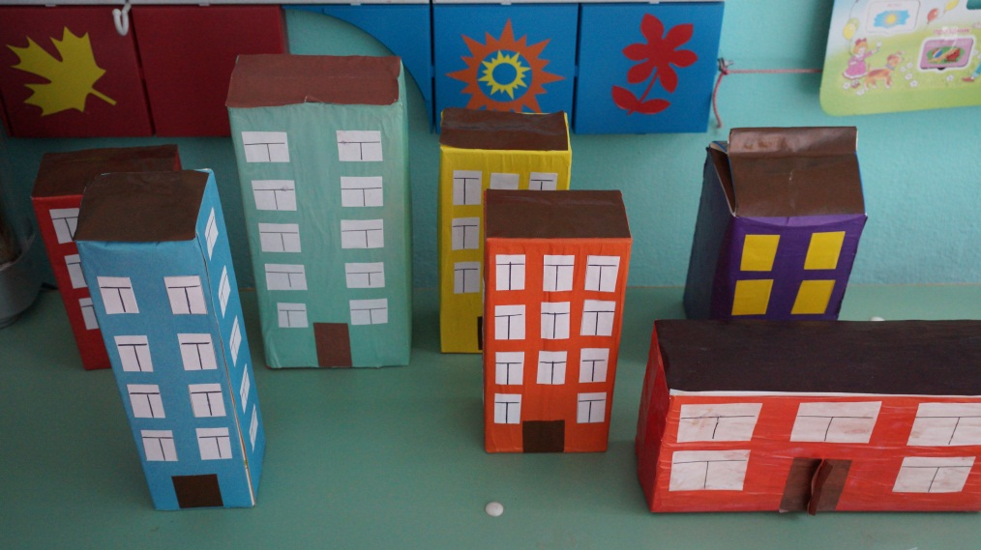
«Район, в котором мы живем»

Slide 13
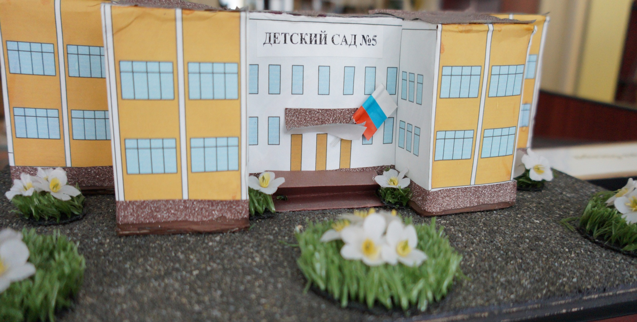
«Мой любимый детский сад»

Slide 14
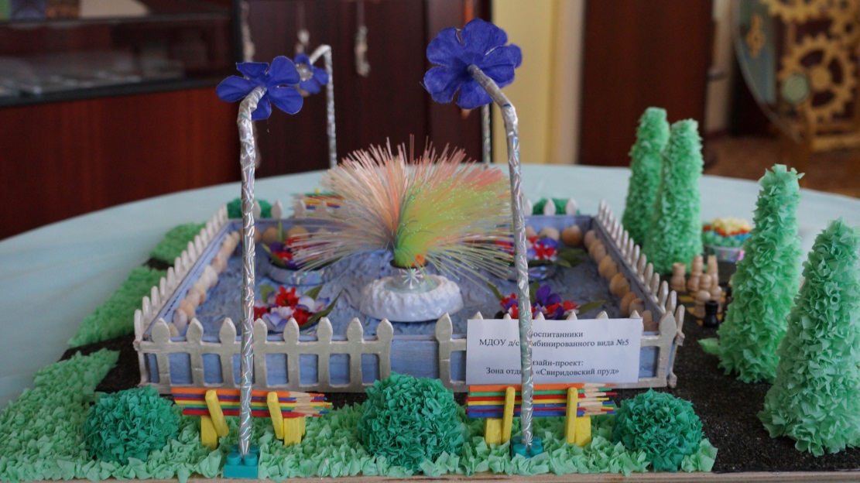
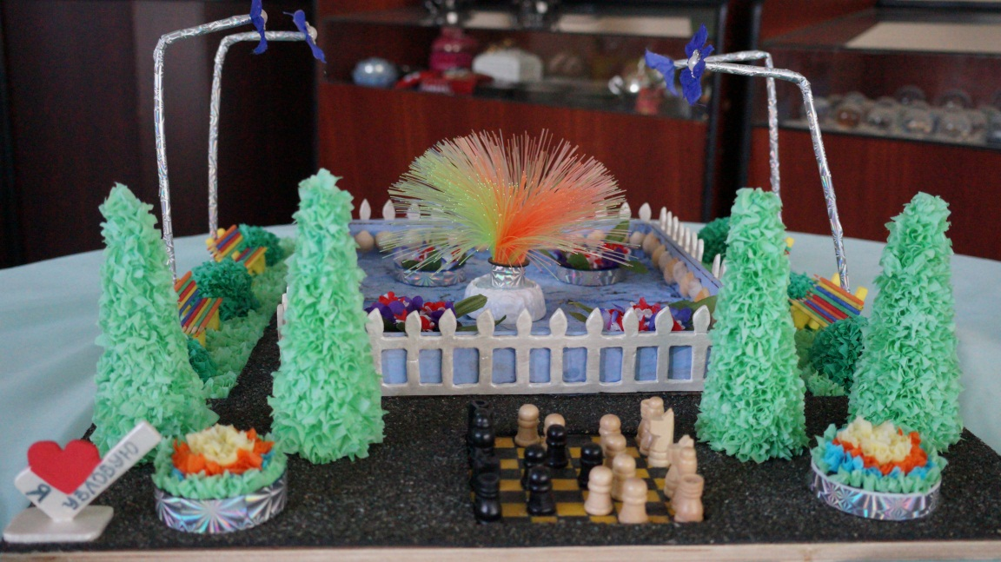
Дизайн-проект Зона отдых «Свиридовский пруд»
В районном конкурсе проектов по благоустройству общественных территорий города Узловая мои воспитанники представили дизайн- проект «Зона отдыха Свиридовский пруд» и заняли почетное призовое 3 место среди воспитанников дошкольных учреждений города и района.

Slide 15
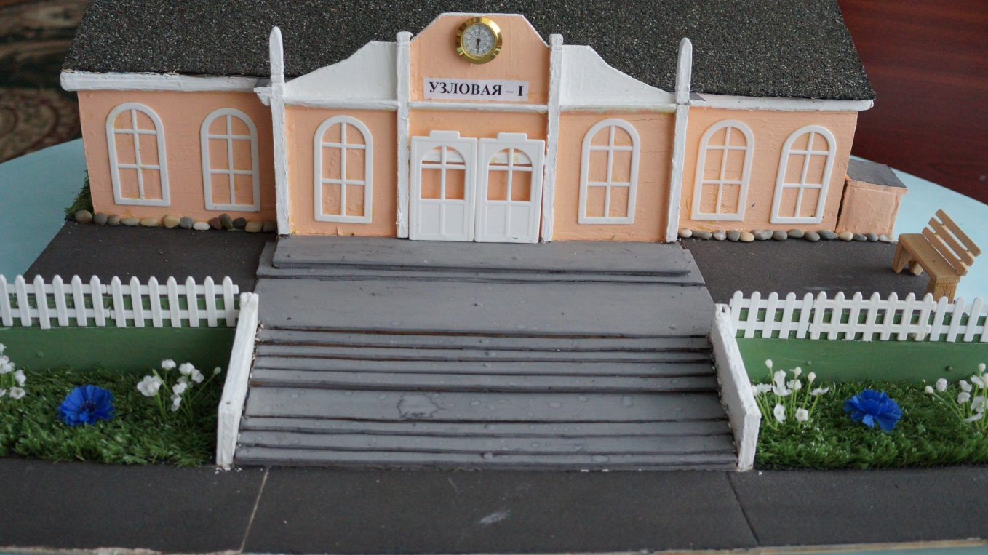
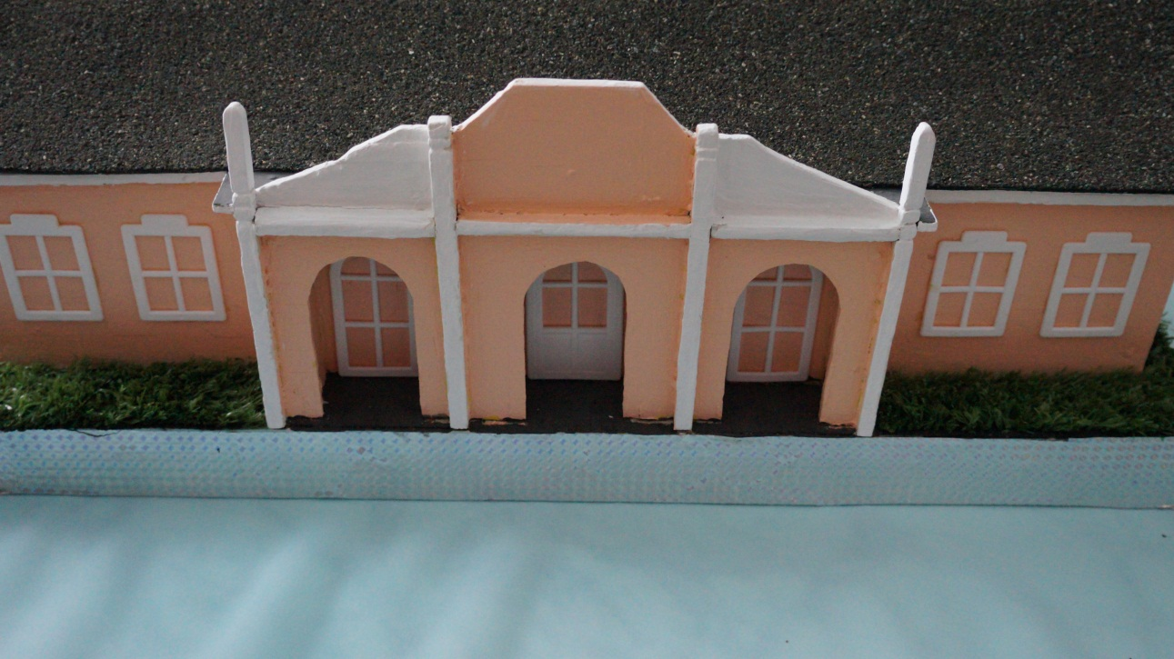
«Вокзал ст.Узловая-1»

Slide 16
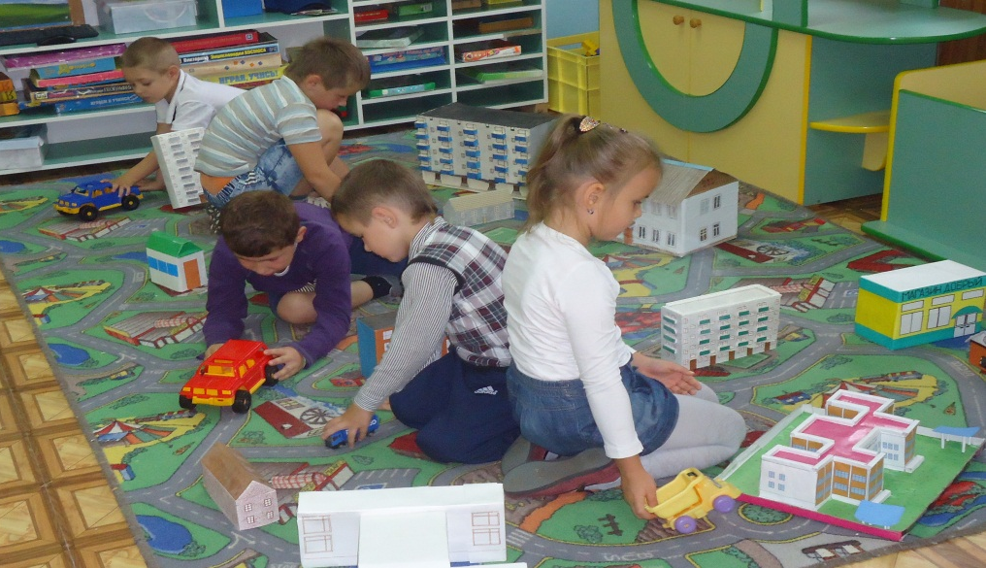
Анализируя результаты проделанной работы, можно сделать вывод, что созданные условия эффективны и результативны. В настоящее время игра с макетами в нашей группе – одно из первых занятий детей, объединяющих вокруг себя родителей и нас, педагогов.
Каковы же главные результаты нашей работы? Прежде всего, это сформированные первоначальные представления детей о городе, о городских достопримечательностях, динамику которых мы отслеживаем в процессе педагогических наблюдений. В процессе макетирования у дошколят развиваются такие интегративные качества личности как: эмоциональная отзывчивость, любознательность, активность, умение взаимодействовать со взрослыми и сверстниками.
На следующий учебный год деятельность в данном направлении будет продолжена, потому, что у ребят и родителей есть новые идеи.

